Slide 1
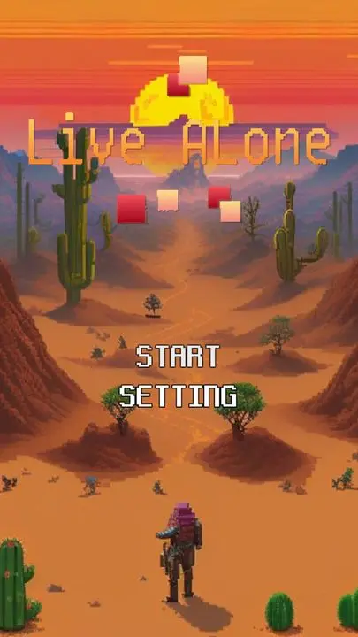
LiveALone
Unity로 제작된 뱀파이어서바이벌라이크
Github
Play

Slide 2
01
기획

Slide 3
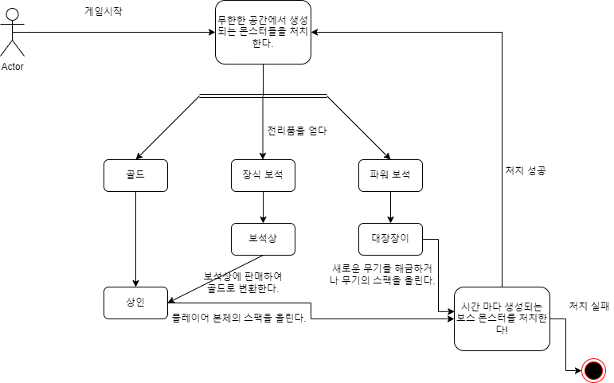
게임 흐름도
“ 해당 슬라이드의 핵심 내용을 적어주세요 ”

Slide 4
02
구현

Slide 5


플레이어
Body – Player 객체의 최상위 객체
플레이어로서 가져야 할 정보들을 관리하며,
타 객체와 플레이어의 이름으로 소통하는 통로 입니다.
Arms– Player가 장비한 무기들을 관리하는 객체
플레이어 객체와 무기를 연결해주는 중간관리자 입니다.
Legs– Player의 애니메이션을 관리하는 객체 입니다.

Slide 6
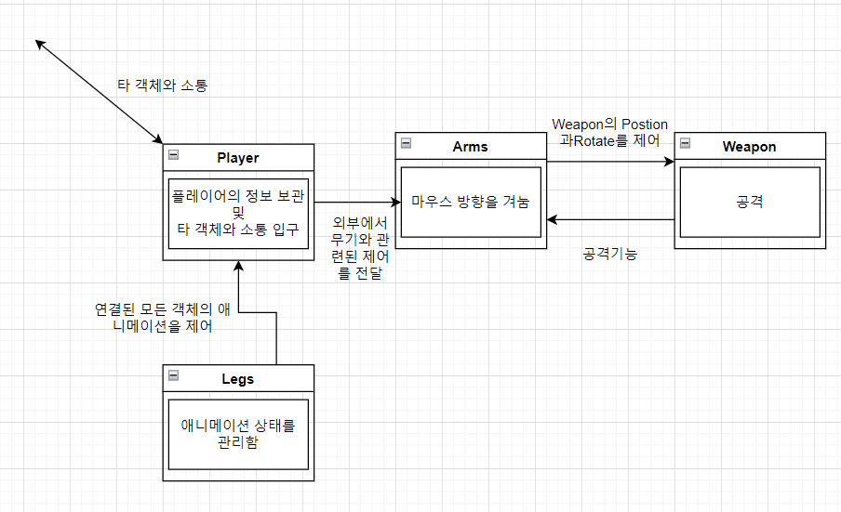
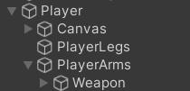
플레이어
하이라키 상의 구조

Slide 7
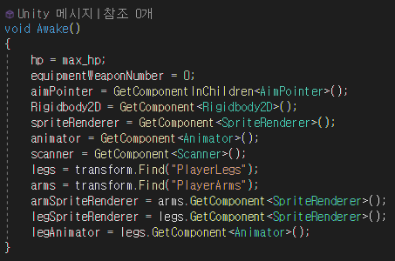
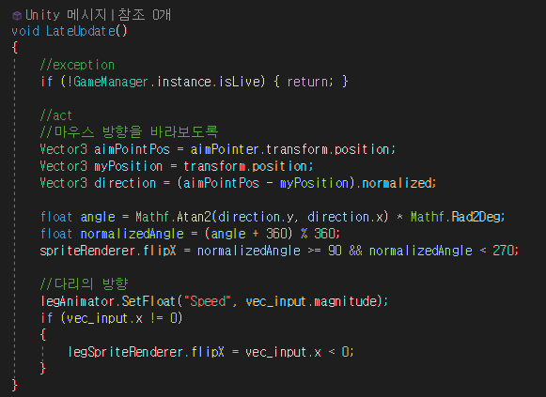
플레이어
플레이어 객체가 선언되면서
플레이어의 파츠, arms와 legs의 컴포넌트를 가져옵니다.
플레이어의 LateUpdate에서
몸통은 마우스를 바라보도록, 다리는 이동 방향을 보여주도록 설정 합니다.

Slide 8
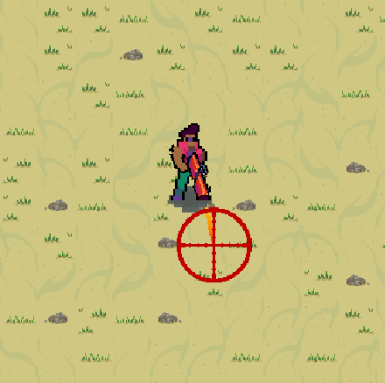
플레이어 이동

Slide 9
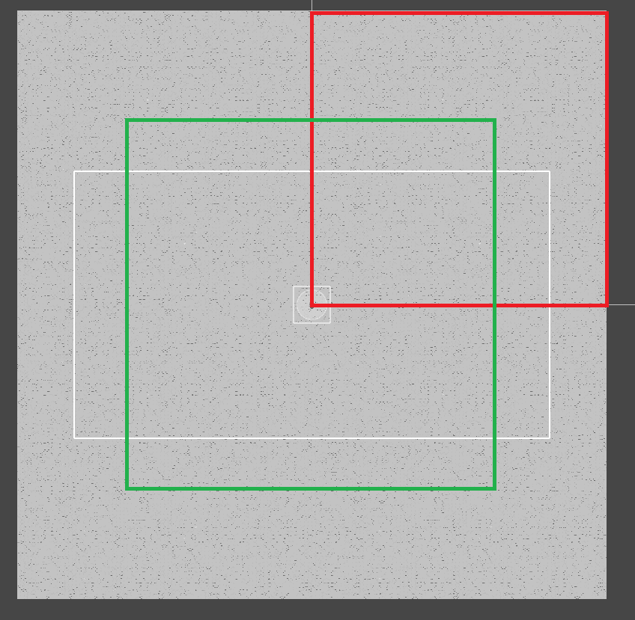
2D 무한맵 구현
(적색)
하나의 Cell은 32*32 pix의 크기
하나의 Grid는 80*80 cell의 크기
(녹색)
감지 Area는 100*100 Cell의 크기
(백색)
플레이어가 보는 카메라의 크기
640 * 360 pix의 크기 (1920*1080 해상도의 사항)

Slide 10
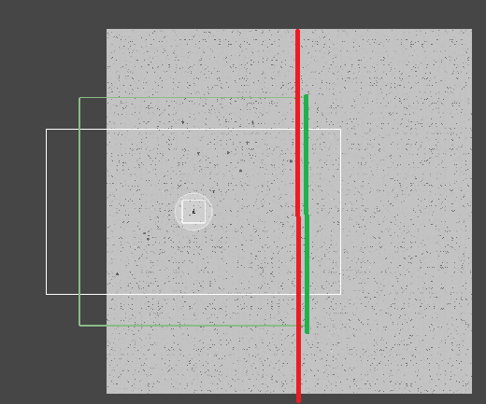
2D 무한맵 구현
Area는 OnTriggerExit2D로 본인 범위의 콜라이더 밖으로 빠져나가는 Tile grid를 감지 합니다.
해당 타일맵을 분석하여, 플레이어의 동서남북 어디에 있었는지 찾아 낸 다음 자리하고 있던 장소에서 타일맵크기*2 만큼 진행 방향으로 순간이동 합니다.

Slide 11
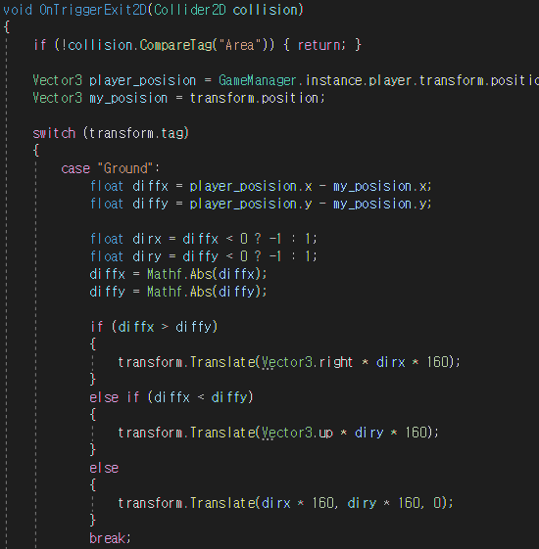
2D 무한맵 구현
나와 겹쳐있는 무언가가 충돌에서 벗어날때
나의 태그가 Ground이면
대상과 나의 Vector를 서로 빼서
위,아래 / 왼쪽,오른쪽으로 나갔는지 알아낸후
상하, 좌우의 좌표 차이 절대값을 비교하여
상하 인지, 좌우 인지 검사 한 후에
그 결과에 따라 나의 크기의 2배만큼 그 반대 방향으로 이동합니다.

Slide 12
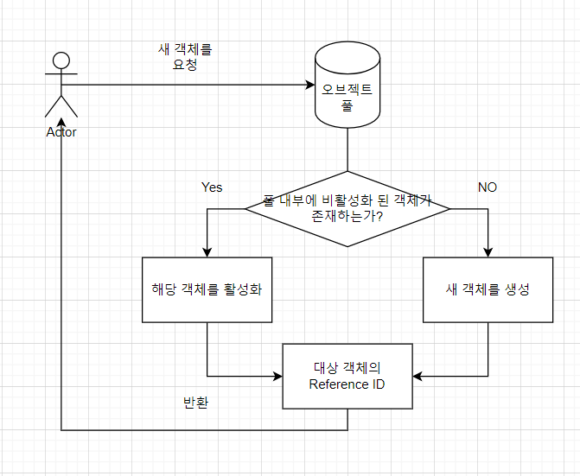
Object Pooling

Slide 13
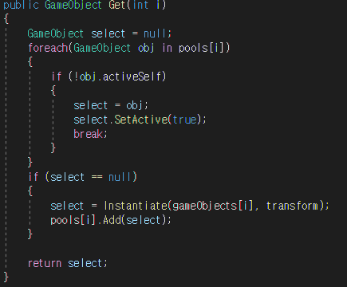
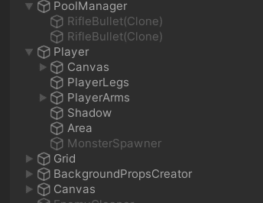
Object Pooling
풀에는 프리팹을 등록할 수 있게 구성되어 있고 해당 프리팹을 게임 내에 생성하기 위해선
PoolManager를 통하여 생성 요청을 해야 하도록 구현 하였습니다. 자연적으로 PoolManager는 관리할 객체들을 하위 객체로 보유하게 됩니다.

Slide 14
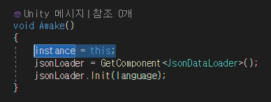
게임 통합 매니저
싱글톤 GameManager 객체를 만들고 Static으로 선언하여 항상 메모리에 올라와 있도록 표시를 합니다.
Instance에 this를 저장하여 GameManager.instance로 어떤 객체든 자유로이 관리자 객체에 접근 할 수 있도록 했습니다.
현지화가 필요한 항목 (NPC의 대사집, 아이템 설명 등)의 Text들을
GameManager가 가지고있다가
아이템을 생성하는 ItemFactory가 그 정보를 보고 아이템을 생성하게 하여
언어 설정 별로 서로 다른 정보의 텍스트가 출력되게 됩니다.

Slide 15
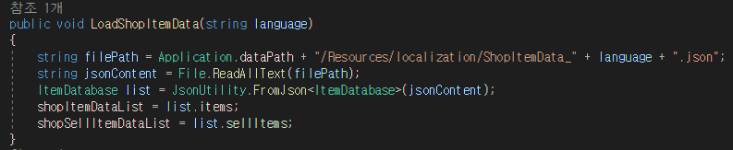
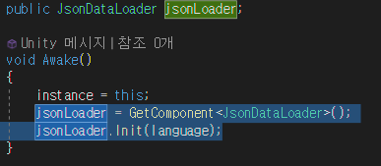
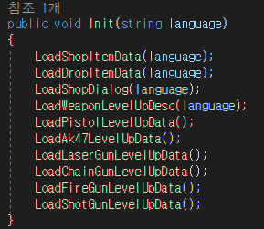
외부 Json 불러오기
외부에 작성된 Json들을
JsonLoader 컴포넌트는 싱글톤 GameManager에 유일하게 달려있으므로
GameManaer.instance.JsonLoader로 어떠한 객체든 Json에 저장된 정보에 접근 할 수 있습니다.
전부 읽어옵니다.

Slide 16
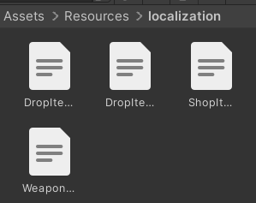
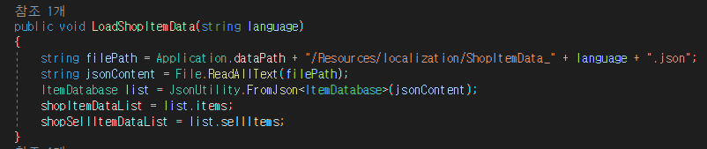
현지화
JsonLoader는 JsonUtility.FormJson으로 Json을 읽어옵니다.
이때 인자는 해당 Json의 경로와 이름인데, 이때 인자로
DropItemData_kor.json 을 주느냐,
DropItemData_eng.json을 주느냐의 차이로 한글, 영어 설정이 달라집니다.

Slide 17
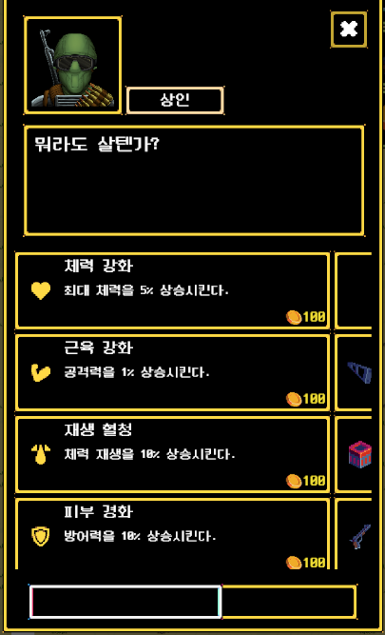
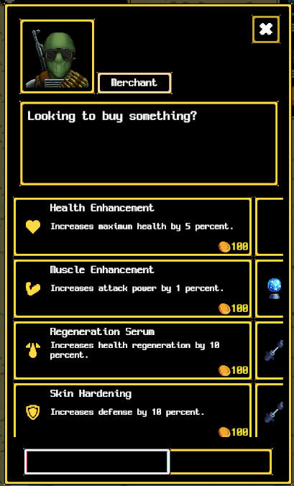
현지화

Slide 18
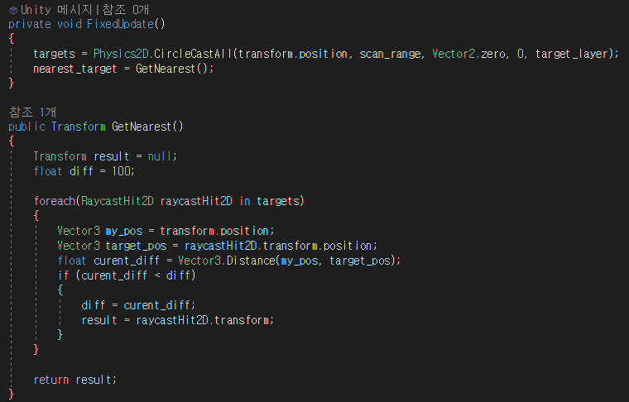
사격을 위해 적을 찾기
매 프레임마다 레이케스트를 쏘아
플레이어에게 가장 가까운
Transform을 찾아 반환합니다.

Slide 19
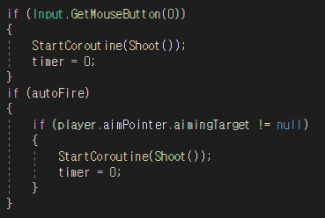
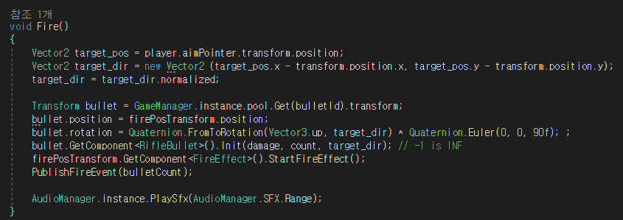

자동과 수동의 공통 사격점
마우스 클릭(화면 터치)로 수동 공격을 하는 것과
자동공격에 같은 함수를 재 활용 할 수 있도록
AimPointer라는 객체를 두어 해당 Transform의 위치로 발사하도록 설정

Slide 20
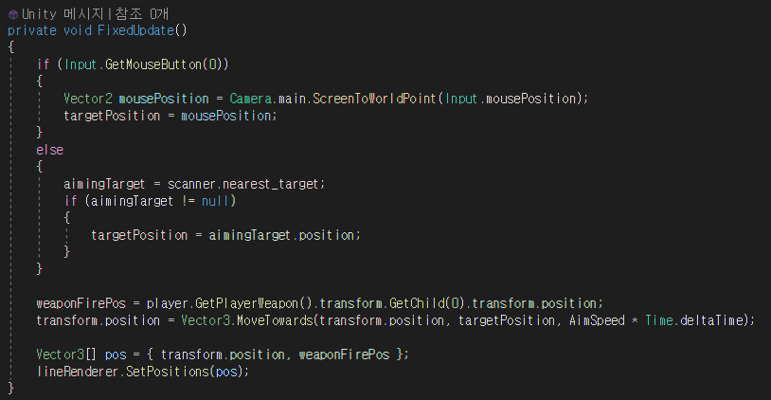
자동과 수동의 공통 사격점
AimPointer는 매 프레임마다 마우스가 눌렸다면 마우스 위치로, 마우스가 눌리지 않았다면 가장 가까운 적 위치로 이동합니다.

Slide 21
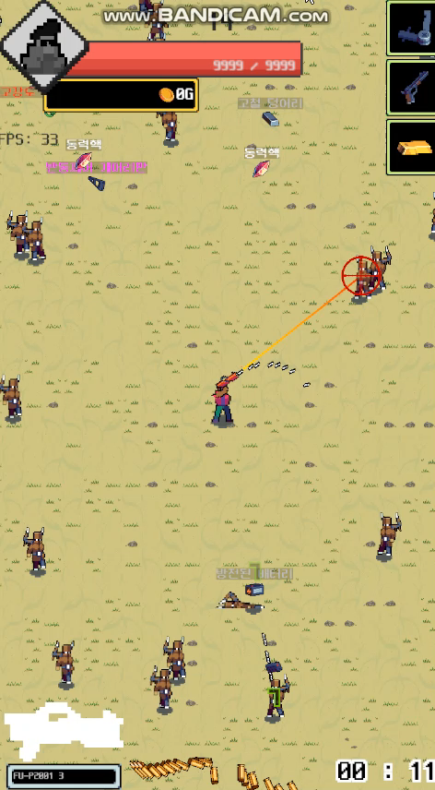
사격

Slide 22
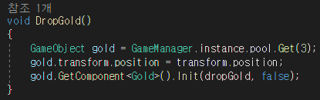
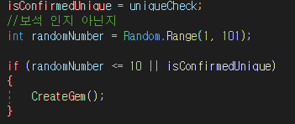
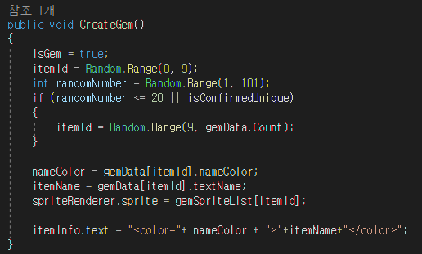
드랍 아이템
적이 죽으며 DropGold메소드로 골드를 생성 합니다.
골드는 10% 확률로 아이템으로 바뀔수 있습니다.
아이템은 20%확률로
희귀 아이템으로 바뀔수 있습니다.
isConfirmedUnique를 true로 인자로 받으면
100%확률로 희귀 아이템 (EX 보스 드랍)

Slide 23
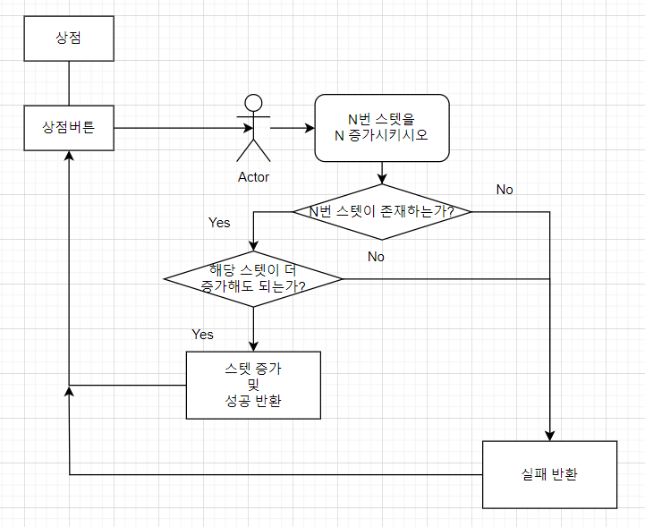
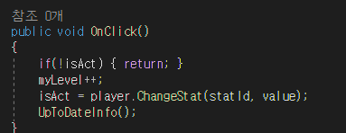
골드 상점
상점은 플레이어 스텟 제어를 직접적으로 하지 않고 플레이어에게 제어 요청만 하도록 설계 하였습니다.
플레이어는 제어 요청을 받고 실패와 성공 여부만 반환합니다.
상점은 실패시 무반응, 성공시 골드 감소등의 행위를 반환 합니다.

Slide 24
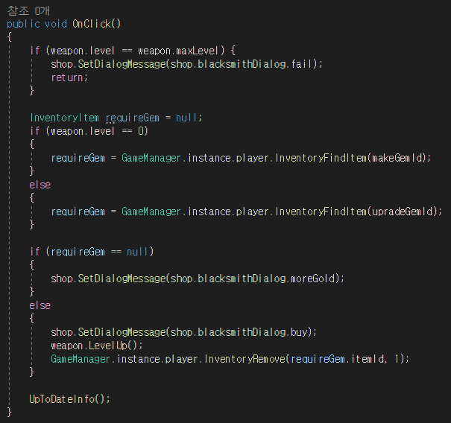
무기 개조상
무기 개조 또한 무기의 능력치를 직접 변경하지 않고 무기의 LevelUp 메소드를 통해 간접 제어합니다.

Slide 25
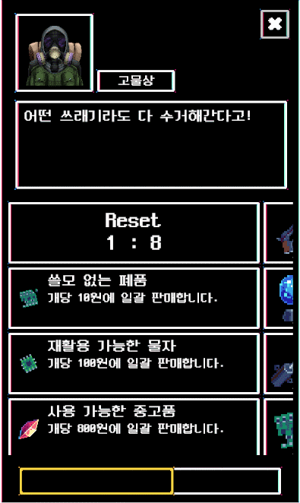
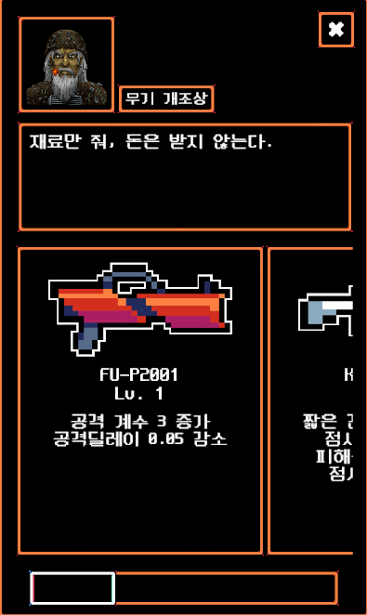
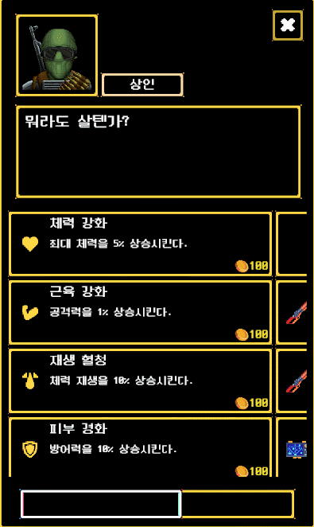
02
상점

Slide 26
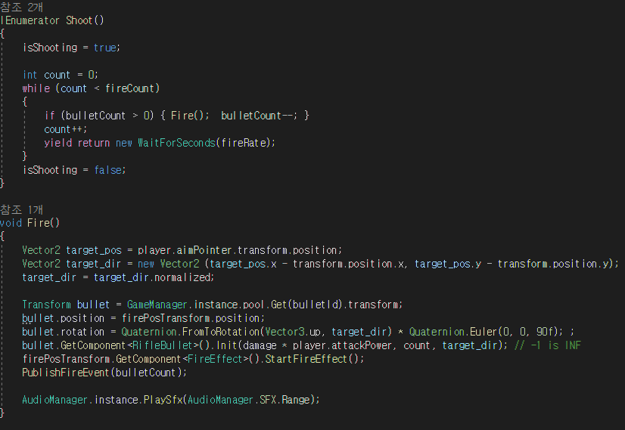
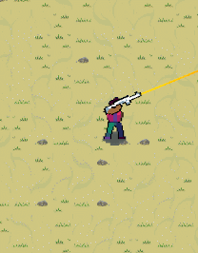
02
무기 설계 - 점사

Slide 27
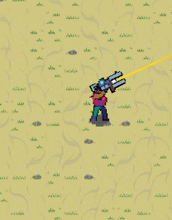
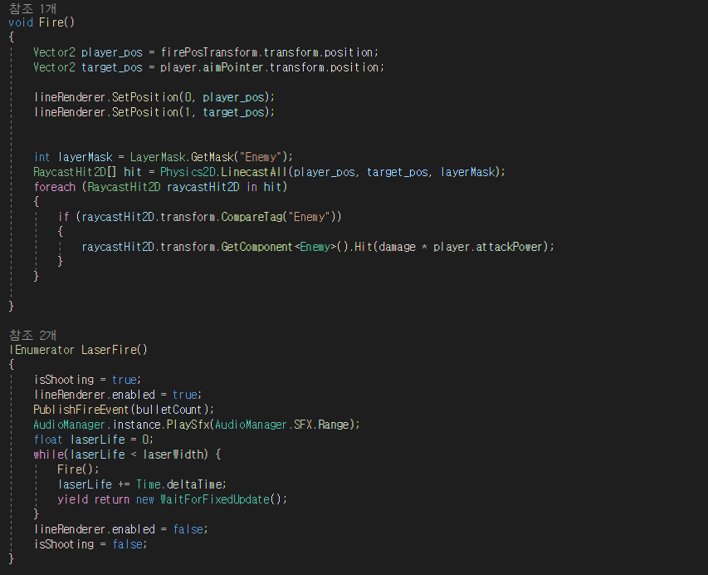
02
무기 설계 - 레이저

Slide 28
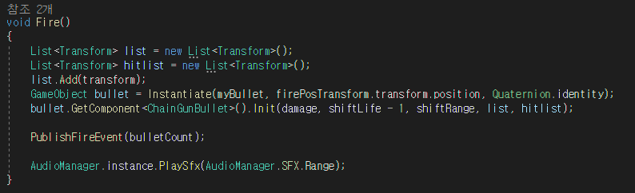
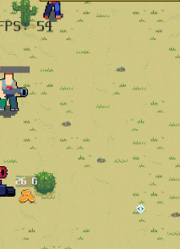
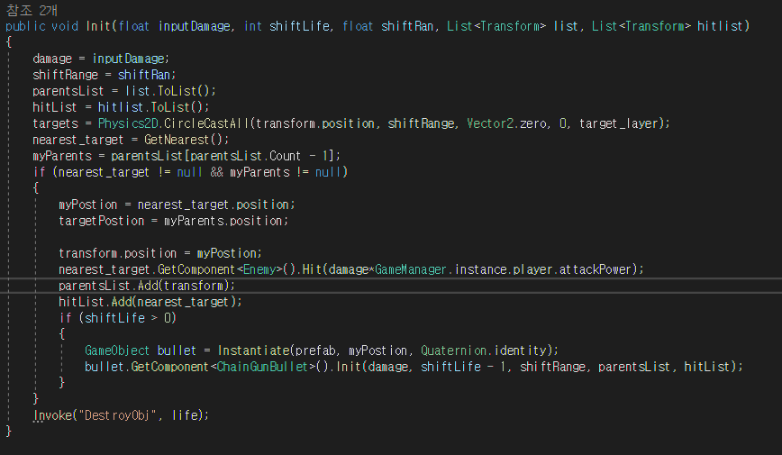
02
무기 설계 – 체인 라이트닝

Slide 29
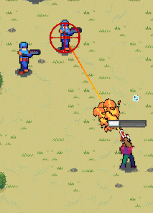
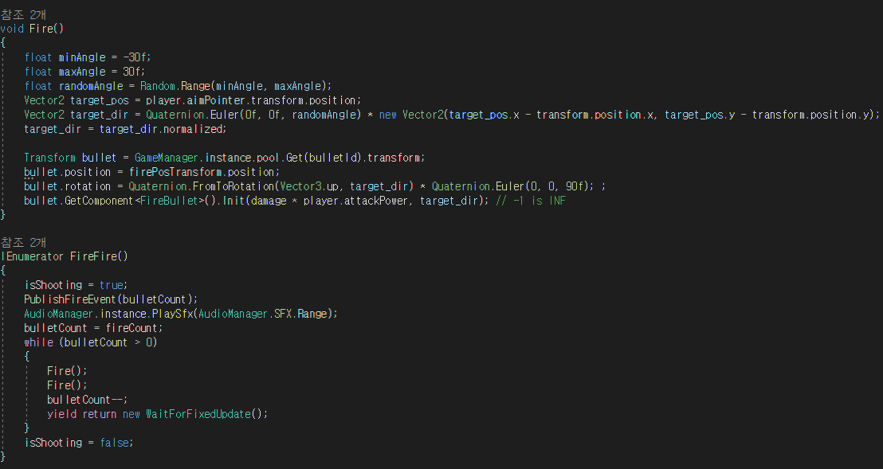
02
무기 설계 - 화염방사

Slide 30
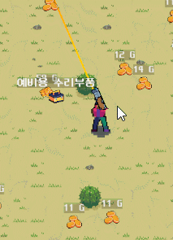
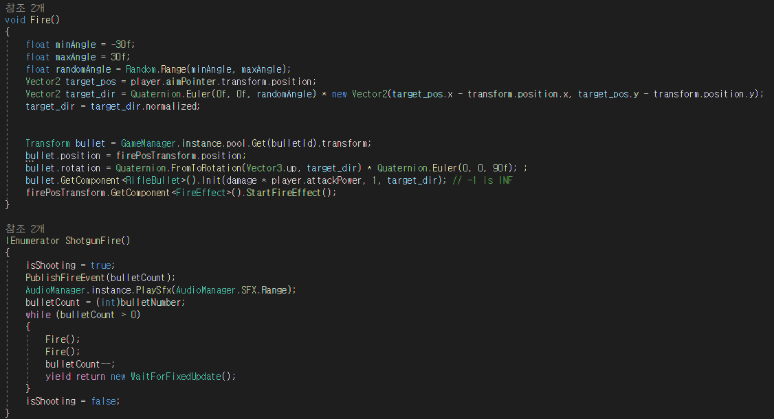
02
무기 설계 - 샷건

Slide 31
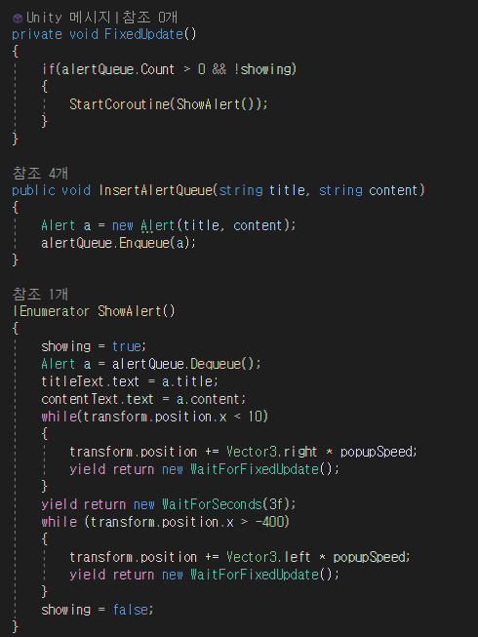
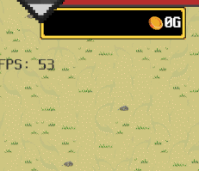
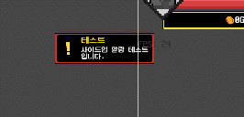
02
알람 시스템
알려야 할 내용이 있으면
전역 알람 큐를 불러 삽입 합니다.
알람은 계속해서 큐가 비었는지 확인하면서 코루틴으로 알람 메시지 표시합니다.

Slide 32
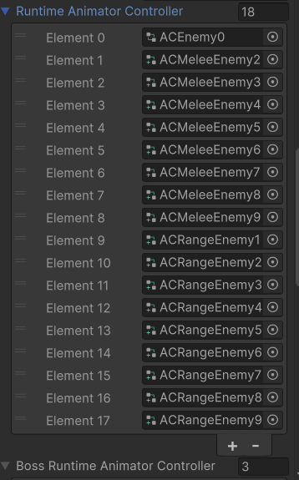

02
적 설계
하나의 Enemy 프리팹을 사용해
스크립트블 오브젝트를 바꿔주는 방식으로
21가지의 몬스터를 만들어 냈습니다.

Slide 33
03
출시

Slide 34

03
등급 심사

Slide 35

03
개인정보 처리방침
https://sites.google.com/view/privacy-livealone-game/%ED%99%88

Slide 36

03
출시
5일간의 검토 끝에 게임이 게시되었습니다.

Slide 37
감사합니다

